Slide 1
CSS

Slide 2
¿Qué es CSS?
CSS, Cascading Style Sheets, es decir, Hojas de Estilo en Cascada.
Define la presentación de la página Hypertext Markup Language.

Slide 3
Funcionamiento CSS
En la página web (archivo .html) se escriben las etiquetas que definen categorías o elementos
En la hoja de estilo (archivo .css) se escribe cómo queremos que sea el estilo de presentación de las etiquetas (color, tamaño, fuente, bordes, márgenes, posición, etc)
En la página web se escribe qué hoja de estilo queremos utilizar

Slide 4
Funcionamiento CSS
Las hojas de estilo en cascada (CSS, Cascade Style Sheet) son complementos a las etiquetas HTML que mejora la presentación y el aspecto de las páginas Web
Separan el contenido del documento de todo el aspecto de presentación de éste

Slide 5
Resumiendo CSS
Una página web es un documento de texto en el que se escribe código en HTML con el que creamos el contenido de una web.
El Código CSS, unido al código HTML, permite dar forma, color, posición (y otras características visuales) a una página web

Slide 6
Versiones
Nivel | Año | Descripción
CSS1 | 1996 | Propiedades de fuente, colores, alineación etc.
CSS2 | 1998 | Propiedades de posicionamiento, tipos de medios, etc.
CSS2.1 | 2005 | Corrige errores de CSS2 y modifica ciertas propiedades
CSS3 | 2011 | Inicio de módulos separados con funcionalidades nuevas

Slide 7
Ventajas CSS
Mayor control de la presentación del sitio web
Si se necesita modificar la presentación lo hacemos en un solo lugar y no hay que editar todos los documentos HTML por separado.
Mayor legibilidad, más fácil de interpretar y entender.
Permite crear versiones diferentes para tipos de dispositivos

Slide 8
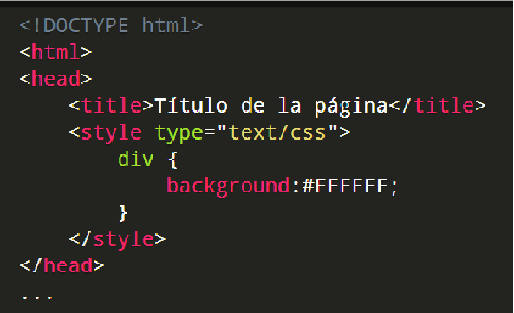
Css Interno
En la cabecera del fichero html incluir:

Slide 9
Css Interno
<head> <style type="text/css">
body {background-color:yellow;} h1 { color:orange; text-align:center; }
p { font-family:"Times New Roman";
color:blue; }
</style> </head>

Slide 10
Estructura CSS
Selector: es el elemento HTML que se va a seleccionar del documento para aplicarle un estilo concreto.
Propiedad: es una de las diferentes características que brinda el lenguaje CSS
Valor: Cada propiedad CSS tiene una serie de valores concretos, con los que tendrá uno u otro comportamiento.

Slide 11
Estructura CSS
regla
Selector
propiedad
:
valor

Slide 12
Estructura CSS
Selector
propiedad
:
valor
;
propiedad
:
valor
;
propiedad
:
valor

Slide 13
Elemento id
Elemento único
<div id=“uno”>
#uno {
background: red;
margin:1rem;
}

Slide 14
Elemento class
Se puede usar en más de un elemento
<h1 class=“dos”>
. dos{
background: red;
color:#00FF00;
}

